Slide 1
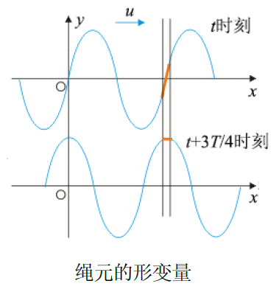
波的能量
以柔软细绳中的横波为例

Slide 2
波的能量
波的能量密度w: 波传播时, 单位体积介质中所
储存的波的能量.
波的能流密度I: 波传播时, 单位时间内通过垂
直于波的传播方向单位面积的
体积介质中所波的能量.
对于简谐波, 两者关系为: I = uw

Slide 3
简谐波的能量密度和能流密度
机械波的平均能量密度和平均能流密度:
都与振幅平 方成正比, 与频率平方成正比.
电磁波的平均能量密度和平均能流密度:
都与振幅平方成正比, 与频率无关.
在介质中任意一点, 简谐机械波的动能与势能都是同相位振动的;在真空中传播的简谐电磁波的电场能和磁场能在任意一点都是同相位振动的.

Slide 4
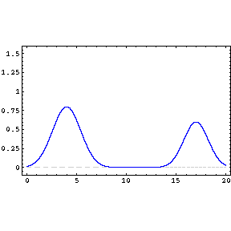
波的叠加原理
当几列波在介质中某点相遇时,该点的振动位移是各列波单独存在时在该点引起的位移的叠加

Slide 5
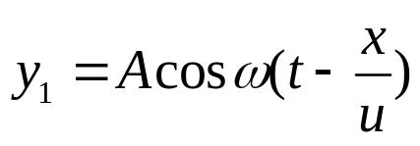
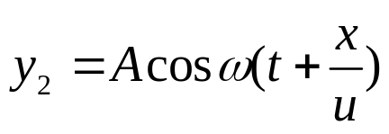
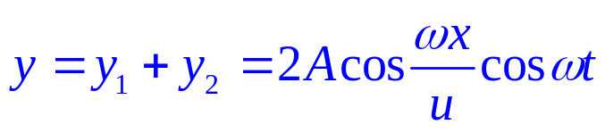
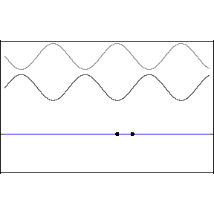
波的叠加原理举例
驻波(standing waves)

Slide 6
驻波
形成驻波的条件: 两列简谐波
频率相同;
振幅相同;
振动方向相同;
在同一媒介中相向传播, 叠加而形成逐波.
驻波的现象:
相邻波节(或波腹)的间距为二分之一波长;
相邻波节与波腹的间距为四分之一波长;
相邻两波节之间各点(称为一段)同相位振动;
相邻两段的振动相位差为π.

Slide 7
驻波举例
位于A, B两点的两个简谐波源的振幅相同, 频率都是100Hz,
相位差为π. 若A, B相距30m, 波速为400m/s, 求AB连线上因叠加而静止的各点的位置.

Slide 8
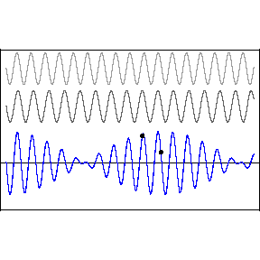
波的叠加原理举例
驻波(standing waves)
拍(beats)

